Slide 1
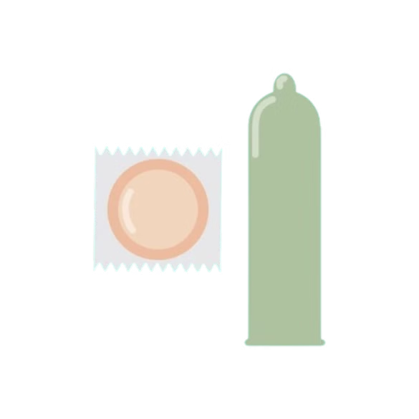


An Toàn Lao Động Trong Sản Xuất Bao Cao Su
Bài giảng này cung cấp thông tin về an toàn lao động trong ngành sản xuất bao cao su, bao gồm các nguy cơ tiềm ẩn, biện pháp phòng ngừa và xử lý tình huống khẩn cấp.
Bản quyền thuộc An Toàn Nam Việt

Slide 2

Tình hình tai nạn lao động 6 tháng
đầu năm 2024
Số vụ tai nạn
Số người bị nạn
Số người chết
3.201 vụ, giảm 7,09% so với cùng kỳ năm 2023.
3.065 người, giảm 6,04% so với cùng kỳ năm 2023.
346 người, giảm 1,98% so với cùng kỳ năm 2023.

Slide 3
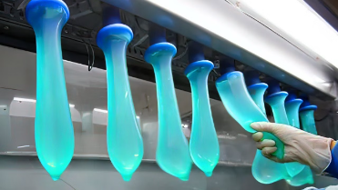




Một số vụ tai nạn lao động
Tai nạn do tiếp xúc với máy móc: Một số vụ tai nạn xảy ra khi công nhân bị kẹt vào các thiết bị máy móc,
đặc biệt là trong quá trình vận hành và bảo trì máy.
Chấn thương do hóa chất: Sản xuất bao cao su thường sử dụng các hóa chất như cao su tự nhiên hoặc nhân tạo. Việc tiếp xúc lâu dài với các hóa chất này có thể gây ra các vấn đề về da hoặc hô hấp nếu không có biện pháp bảo vệ cá nhân đúng cách.
Cháy nổ: Do việc sử dụng và lưu trữ các vật liệu dễ cháy, như cao su hoặc hóa chất, nguy cơ cháy nổ trong
nhà máy là điều cần được kiểm soát chặt chẽ.
Ngã và va chạm: Tai nạn do ngã hoặc va chạm với các vật dụng trong nhà máy cũng không phải hiếm.

Slide 4
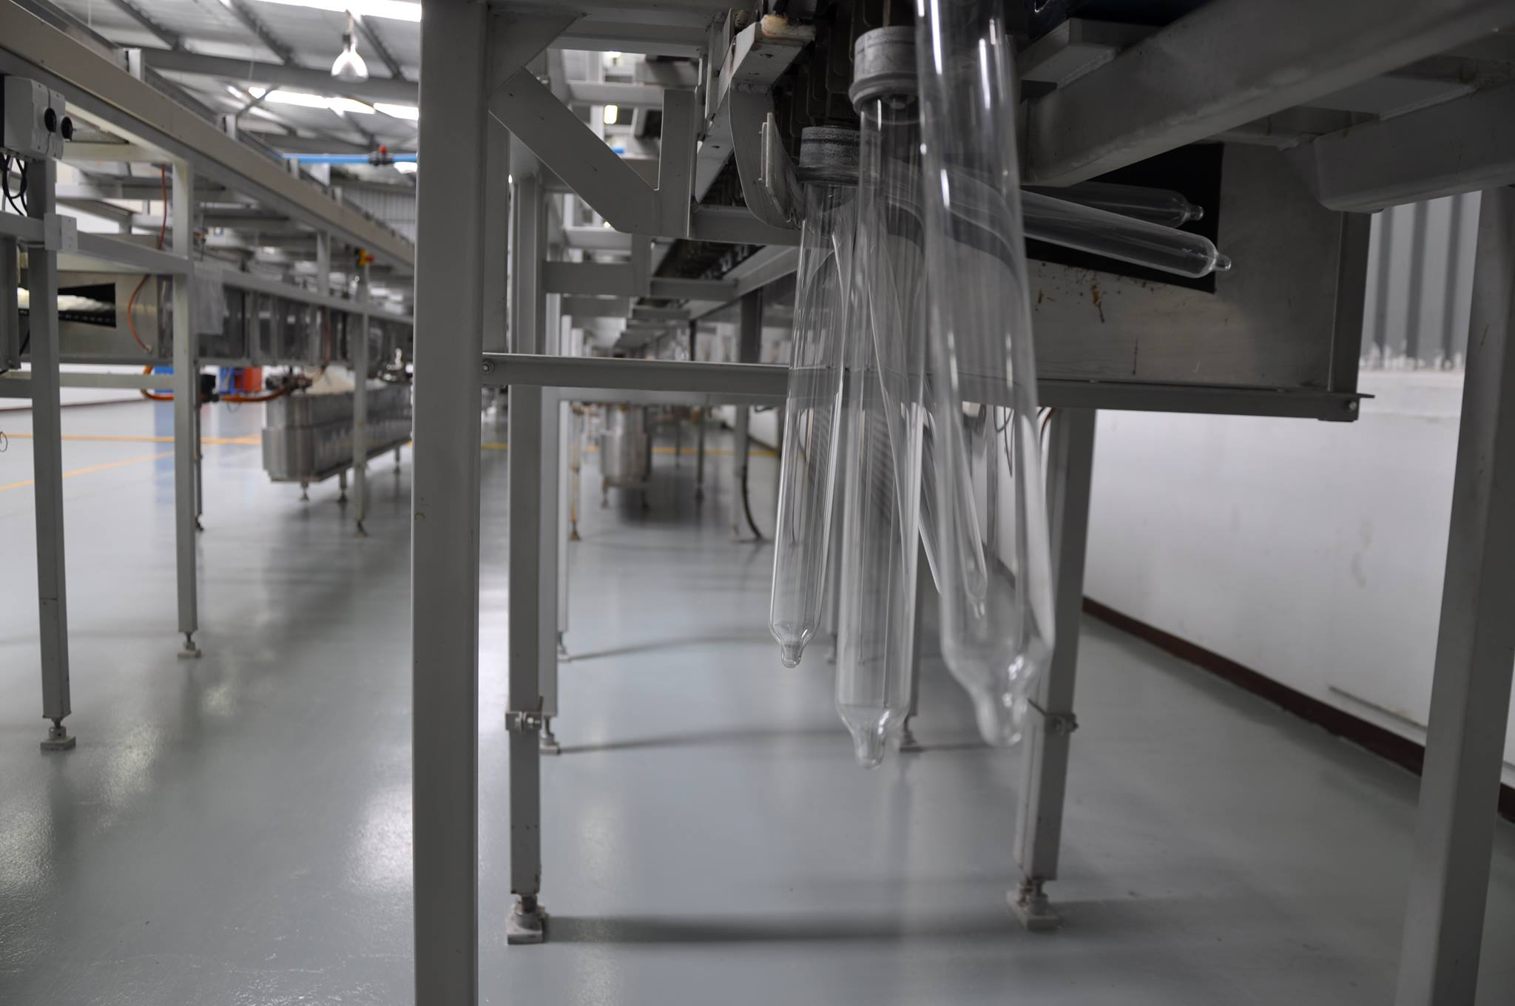
Các công đoạn sản xuất trong nhà máy
1
Gia công cơ khí
4
Lắp ráp pin và anten
Cắt các tấm kim loại hoặc nhựa thành các kích thước cần thiết theo
bản vẽ thiết kế. Sau đó, các linh kiện này sẽ được đưa vào các máy
khoan để tạo lỗ và các chi tiết cần thiết
Gắn pin vào các khoang được thiết kế sẵn trong máy bộ đàm, đảm
bảo rằng pin được kết nối đúng cách để cung cấp nguồn điện ổn định
cho thiết bị. Bước tiếp theo là lắp đặt anten
2
Hàn và gắn linh kiện
5
Gắn các bộ phận phụ
Các linh kiện điện tử như vi xử lý, điện trở, và tụ điện được gắn lên
bảng mạch bằng cách sử dụng hàn chì hoặc hàn không chì
Gắn các bộ phận phụ như màn hình hiển thị, bàn phím và các nút
điều khiển vào máy bộ đàm
Lắp ráp bảng mạch
6
Kiểm tra độ bền
3
Gắn bảng mạch chính vào vỏ máy và kết nối các linh kiện điện tử
Đảm bảo sản phẩm có thể hoạt động ổn định và hiệu quả dưới
nhiều điều kiện khác nhau

Slide 5
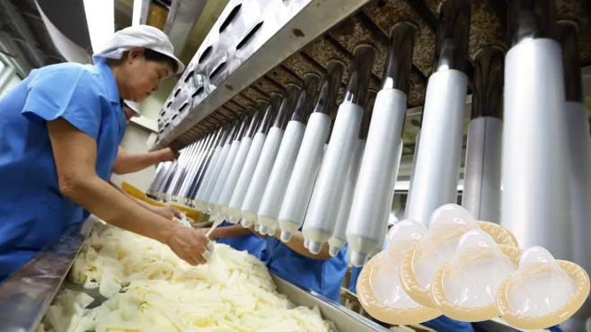
Nguyên nhân dẫn đến tai nạn khi sản xuất
1
Thiếu thiết bị bảo hộ
2
Sự cố thiết bị
3
Thiếu đào tạo
Công nhân không sử dụng
thiết bị bảo hộ cá nhân đúng cách.
Máy móc bị hỏng hoặc không
được bảo trì định kỳ.
Công nhân chưa được đào tạo
đầy đủ về quy trình làm việc an toàn.
4
Không tuân thủ quy trình
5
Môi trường không đảm bảo
6
Bệnh nghề nghiệp
Công nhân không được đào tạo
đầy đủ về các quy trình an toàn.
Ánh sáng, thông gió, mặt sàn ẩm ướt, … đều có thể là nguyên nhân
Giữ nguyên một tư thế trong thời
gian dài hay tiếp xúc với hóa chất, bụi

Slide 6
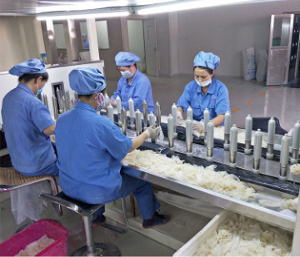
Quy định chung
Huấn luyện ATLD
Bảo trì thiết bị
Tổ chức các khóa huấn luyện an toàn lao động định kỳ cho công nhân.
Thường xuyên kiểm tra và bảo dưỡng máy móc, thiết bị sản xuất.
Thiết bị bảo hộ
Môi trường
Cung cấp và đảm bảo sử dụng đúng các thiết bị bảo hộ cá nhân.
Duy trì không gian làm việc sạch sẽ, thoáng mát và đủ ánh sáng.

Slide 7

Xử lý tình huống khẩn cấp
1
Dừng máy
Ngay lập tức dừng hoạt động của máy móc khi xảy ra tai nạn.
2
Sơ cứu
Thực hiện sơ cứu ban đầu cho người bị nạn nếu cần thiết.
3
Gọi cấp cứu
Liên hệ dịch vụ y tế khẩn cấp nếu tình trạng nghiêm trọng.
4
Báo cáo
Thông báo cho quản lý và lập báo cáo chi tiết về sự cố.

Slide 8
Tài liệu tham khảo
Bài kiểm tra ATLD nhóm 3
Trắc nghiệm an toàn lao động nhóm 3
Bảng báo giá huấn luyện ATLD
Xem chi tiết
Tải về tài liệu (download)
Download tài liệu huấn luyện an toàn lao động sản xuất bao cao su

